Slide 1
Семинар для родителей обучающихся с ОВЗ «Учимся легко»
Учитель-логопед: Захарова Татьяна Александровна
Педагог-психолог: Байназарова Залия Амировна

Slide 2
Речь чрезвычайно связана с
МЫШЛЕ-НИЕМ
ЭМОЦИЯМИ
РЕБЁНКА
ПОВЕДЕНИЕМ

Slide 3
Умение говорить - главная составляющая успешного и счастливого человека.

Slide 4
Причины неправильной речи

Slide 5
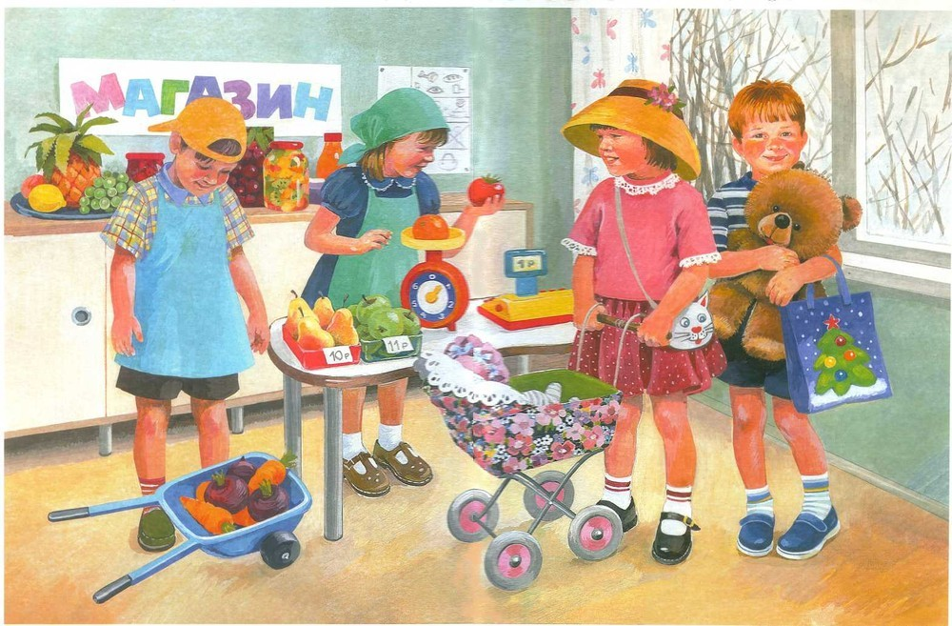
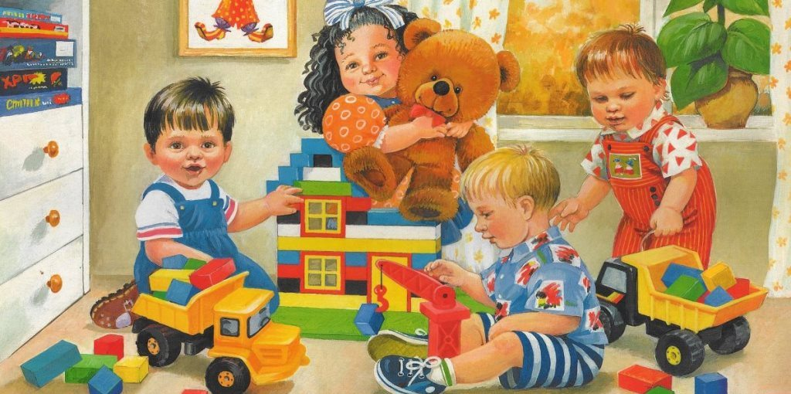
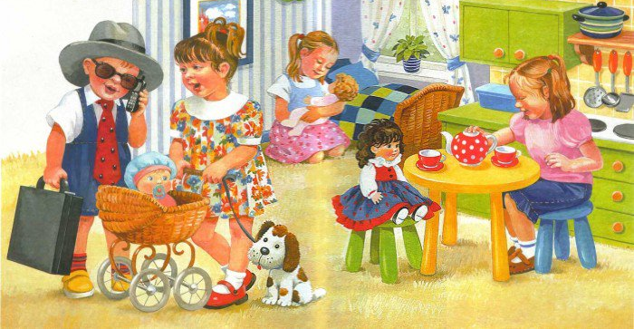
В игре ребёнок растёт и развивается как личность, приобретает навыки общения и поведения в обществе.

Slide 6
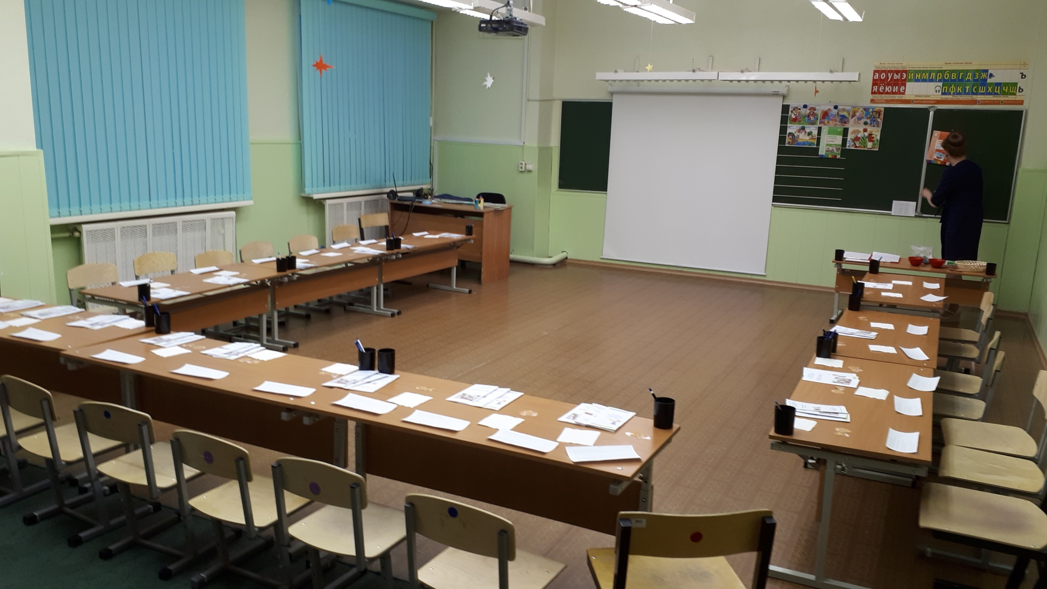

Slide 7
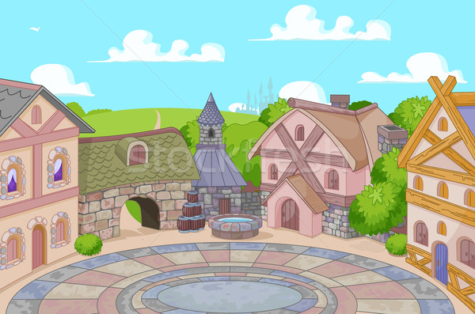
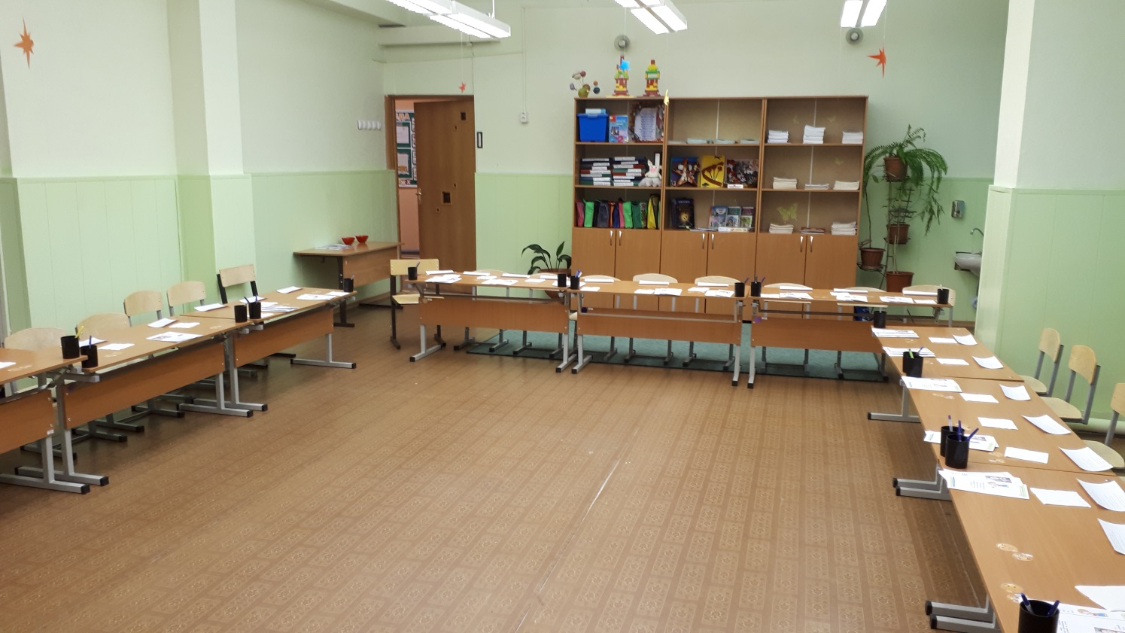
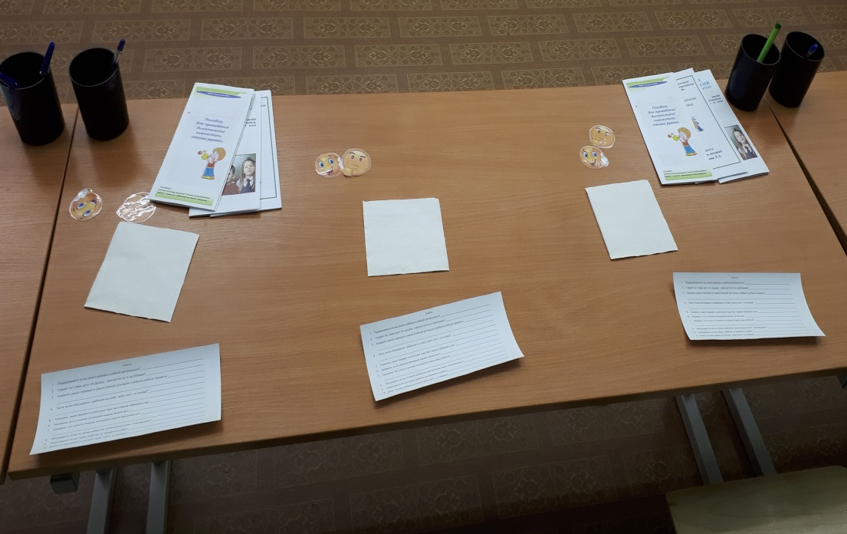
ПЛОЩАДЬ
ЗВУКОПРОИЗНОШЕНИЯ

Slide 8
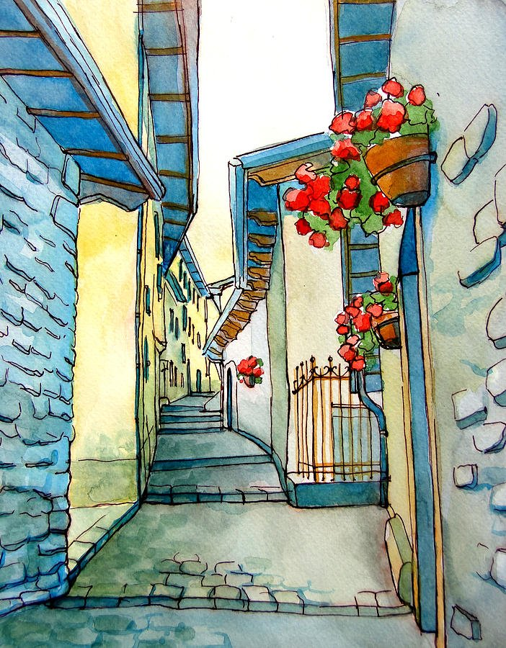
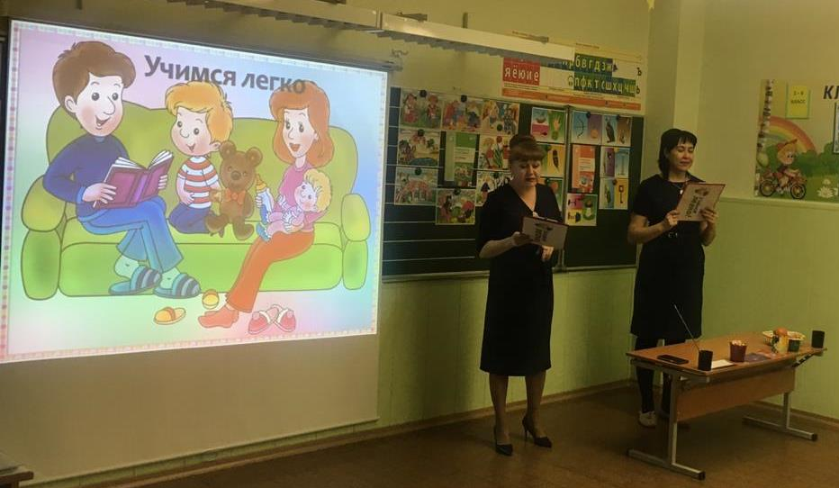
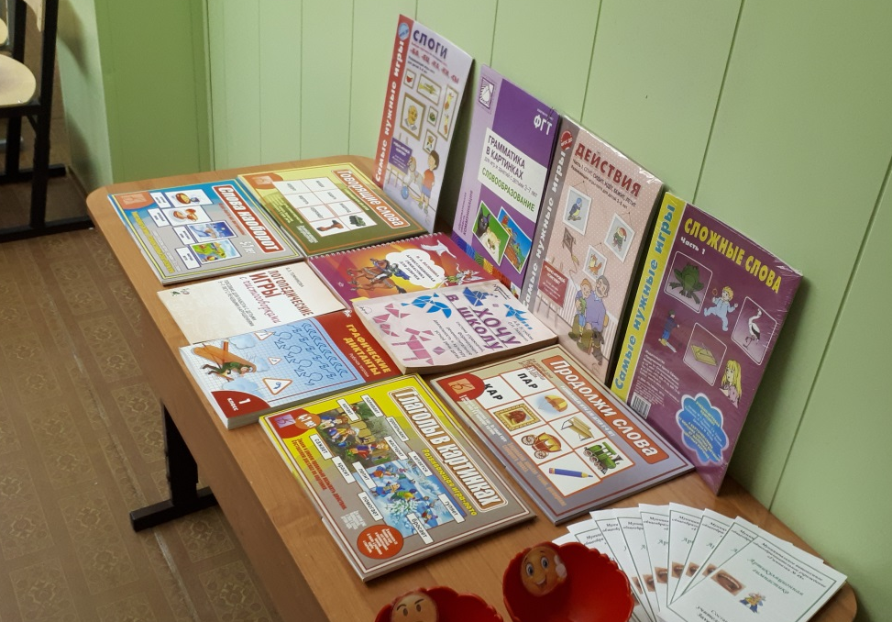
ПЕРЕУЛОК МЕЛКОЙ МОТОРИКИ

Slide 10
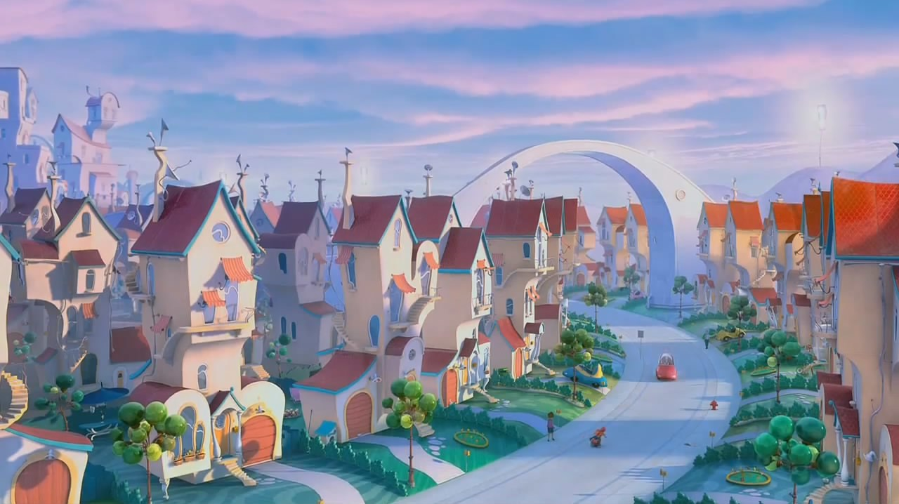
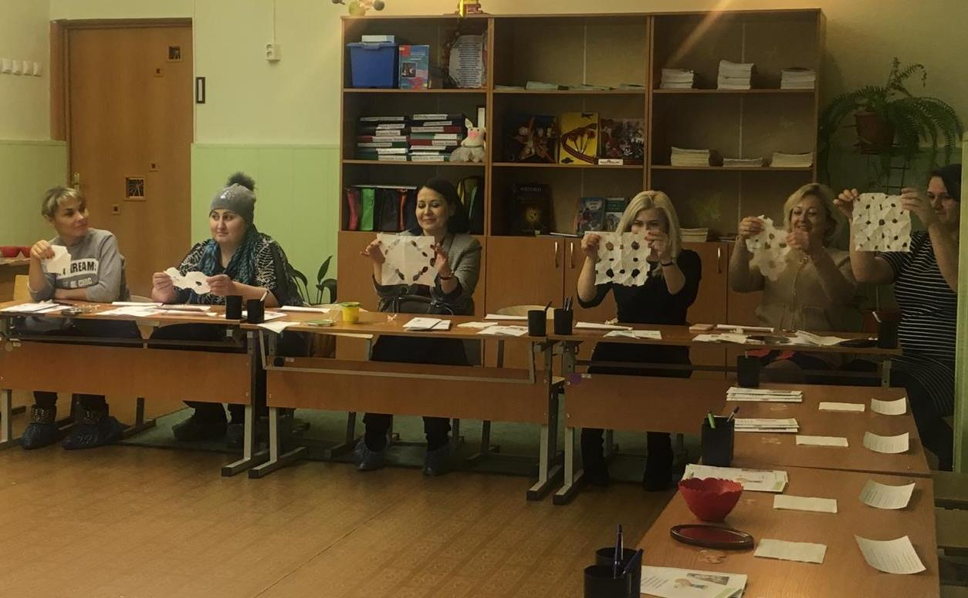
УЛИЦА
ПАМЯТИ, ВНИМАНИЯ, МЫШЛЕНИЯ И ВООБРАЖЕНИЯ.

Slide 11
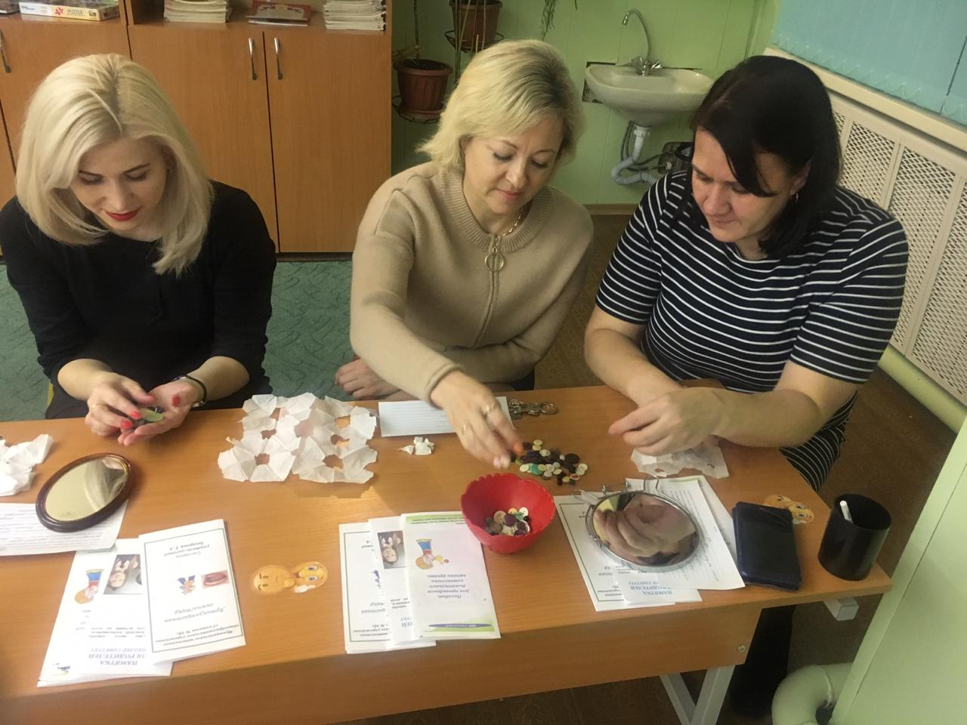
ПАРК
АТТРАКЦИОНОВ РЕЧИ

Slide 12
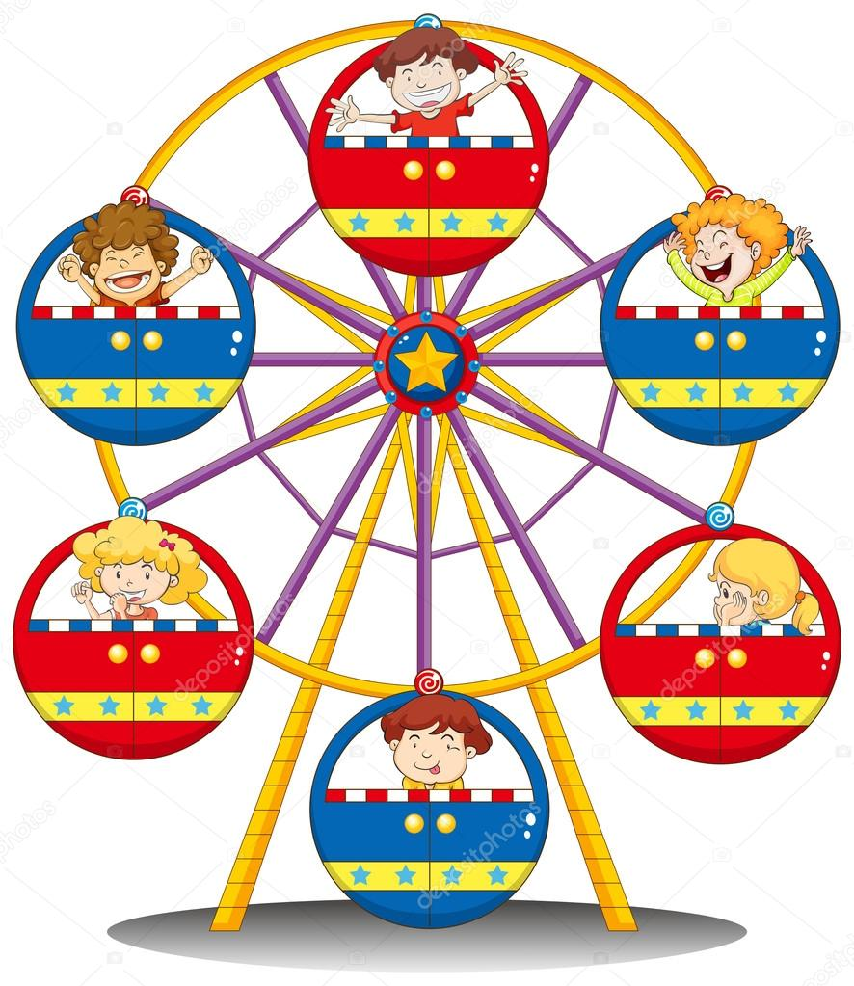
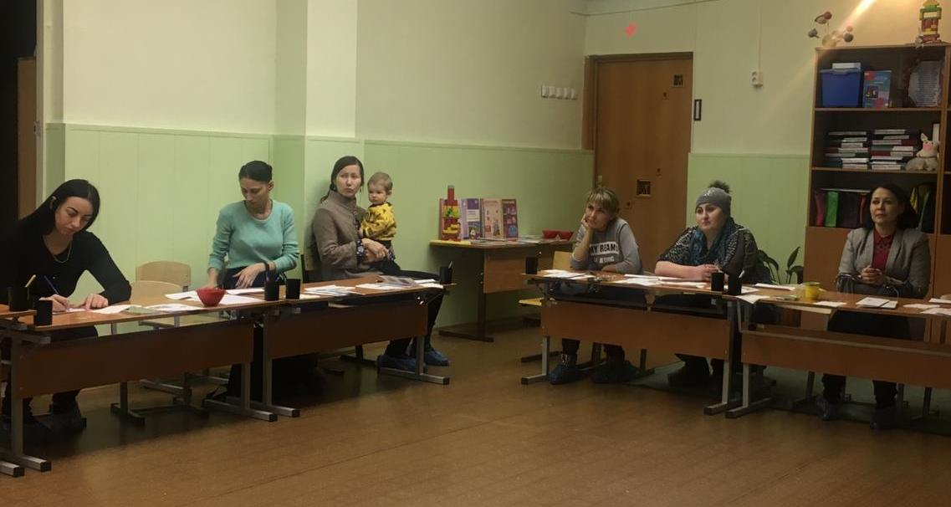
АТТРАКЦИОН ФОНЕТИКИ

Slide 13
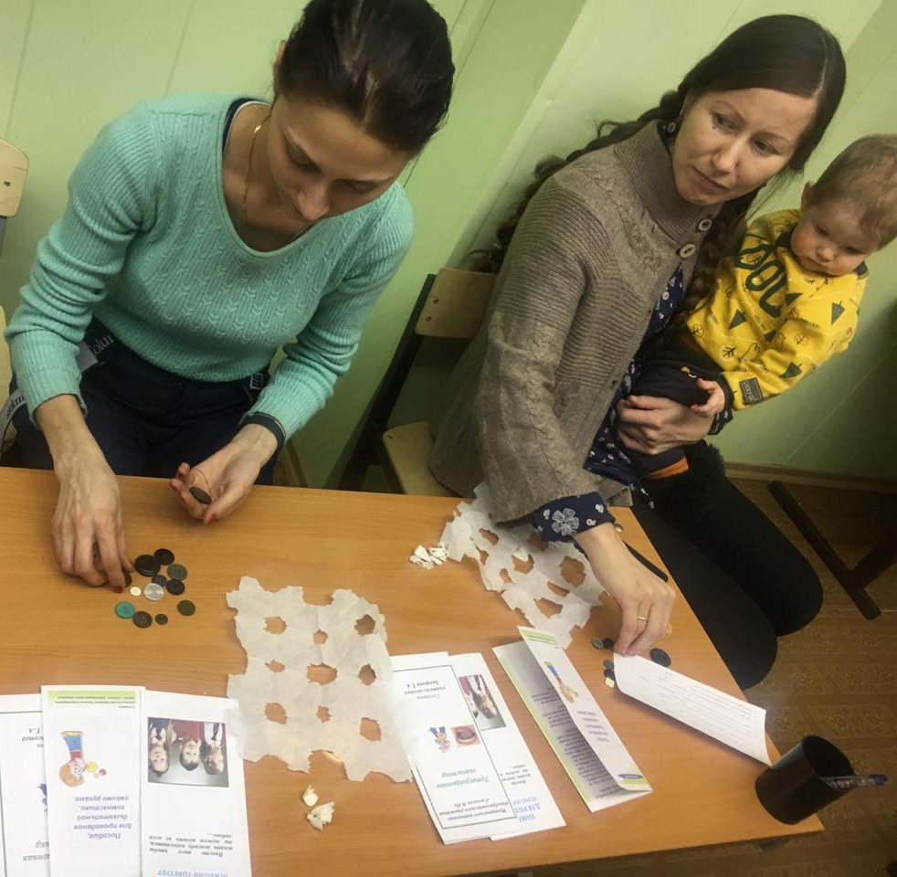
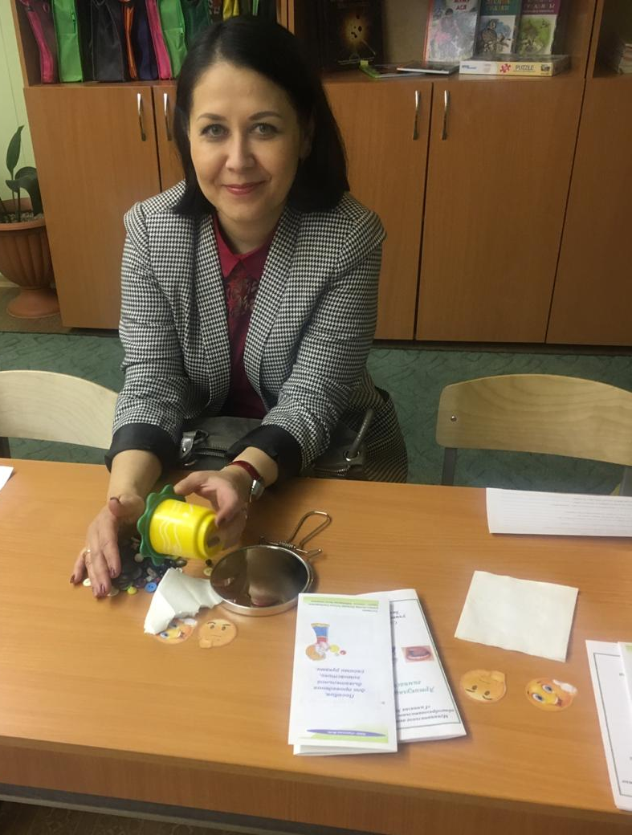
ОБОГАЩЕНИЕ СЛОВАРНОГО ЗАПАСА

Slide 14
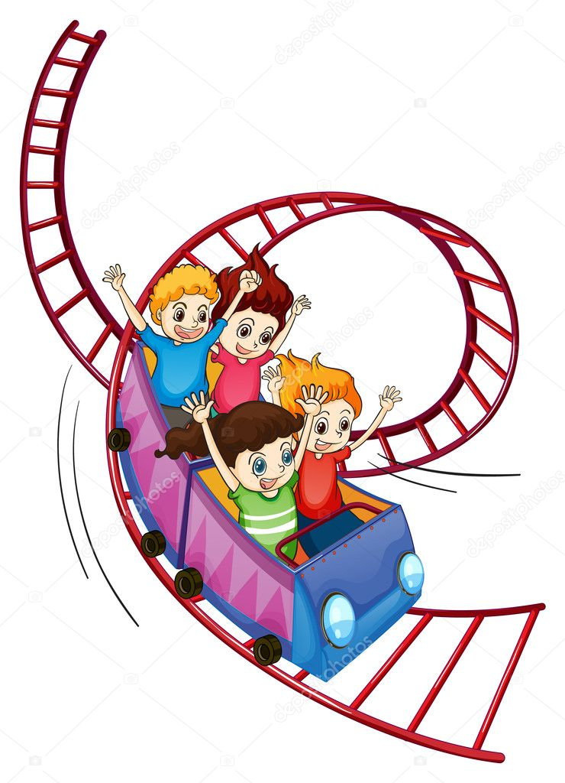
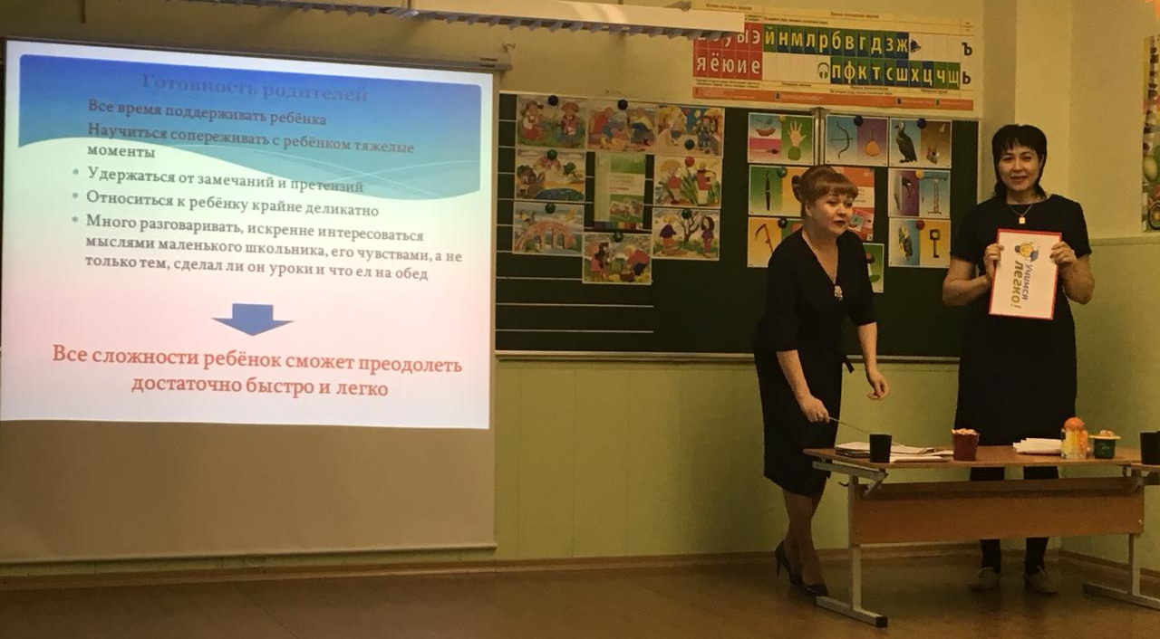
АТТРАКЦИОН «ГРАММАТИЧЕСКИЙ СТРОЙ РЕЧИ»

Slide 16
Гимназия
Обучение грамоте

Slide 17
Детей учит то, что их окружает. - Если ребёнка часто критикуют – он учится осуждать - Если ребёнку часто демонстрируют враждебность – он учится драться - Если ребёнка часто высмеивают – он учится быть робким - Если ребёнка часто позорят – он учится чувствовать себя виноватым - Если к ребёнку часто бывают снисходительны – он учится быть терпимым - Если ребёнка часто подбадривают – он учится уверенности в себе - Если ребёнка часто хвалят – он учится оценивать - Если с ребёнком обычно честны – он учится справедливости - Если ребёнок живёт с чувством безопасности – он учится верить - Если ребёнок живет в атмосфере дружбы и чувствует себя нужным – он учится находить в этом мире любовь
Любите ребёнка просто так, ни за что.
Любите потому, что он есть, что он ваш ребёнок.

Slide 18
Готовность родителей
Все время поддерживайте ребёнка
Научитесь сопереживать с ребёнком тяжелые моменты
Удерживайтесь от замечаний и претензий
Относитесь к ребёнку крайне деликатно
Много разговаривайте, искренне интересуйтесь мыслями школьника, его чувствами, а не только тем, сделал ли он уроки и что ел на обед
И тогда :
Все сложности ребёнок сможет преодолеть достаточно быстро и легко!!!

Slide 20
СПАСИБО ЗА ВНИМАНИЕ !!!

